Slide 1
Java Lecture #13 Enterprise Java Beans 3.1
Saint Petersburg, 2012

Slide 2
Dependency Inversion (DIP)
1. Модули более высокого уровня не должны зависеть от модулей более низкого уровня. И те, и другие должны зависеть от абстракций.
2. Абстракция не должна зависеть от деталей реализации. Реализация должна зависеть от абстракции.

Slide 3
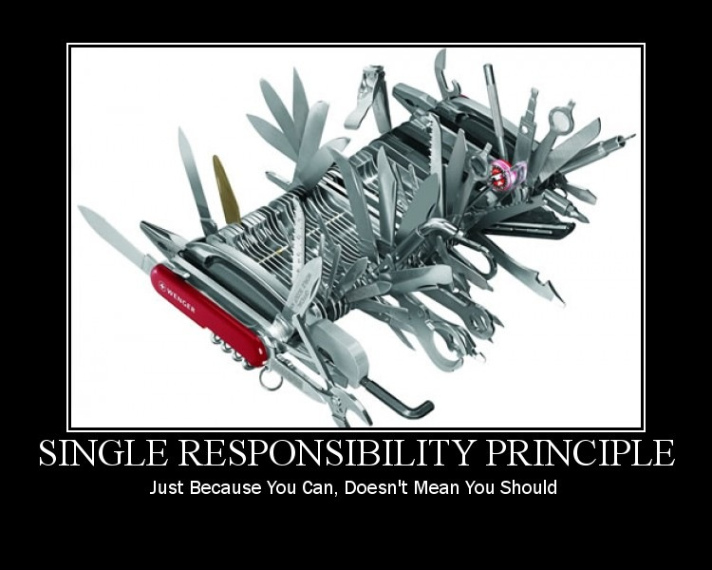
Single Responsibility
Объект должен иметь одну единственную обязанность, и эта обязанность должна быть целиком инкапсулирована внутри объекта.

Slide 4
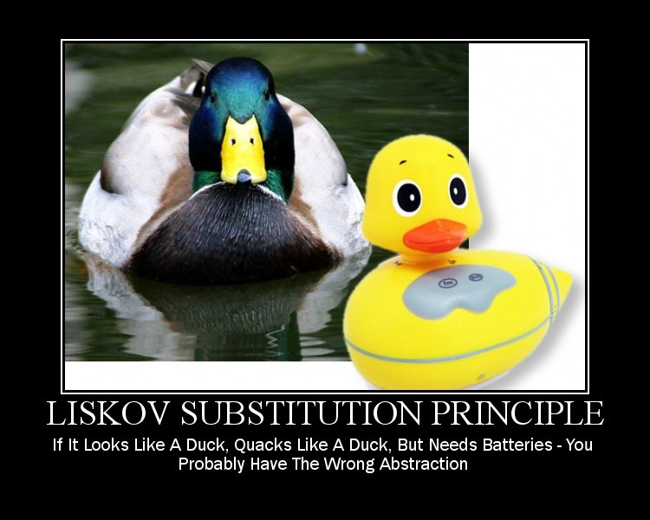
Liskov Substitution Principle (LSP)
Функции, которые используют ссылки на базовые классы, должны иметь возможность использовать объекты производных классов, не зная об этом.

Slide 5
Loose coupling
Low Coupling — это принцип, который позволяет распределить обязанности между объектами таким образом, чтобы степень связанности между системами оставалась низкой. Степень связанности (coupling) — это мера, определяющая, насколько жестко один элемент связан с другими элементами, либо каким количеством данных о других элементах он обладает.
Элемент с низкой степенью связанности зависит от не очень большого числа других элементов и имеет следующие свойства:
Малое число зависимостей между классами (подсистемами).
Слабая зависимость одного класса (подсистемы) от изменений в другом классе (подсистеме).
Высокая степень повторного использования подсистем.

Slide 6
??????
Как проще всего получить объект? Создать его! ☺
Но для этого мы нарушим принципы Loose Coupling ☹

Slide 7
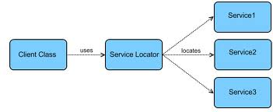
Service Locator
Как проще всего получить объект? Создать его! ☺
Но для этого мы нарушим принципы Loose Coupling ☹
Локатор сервисов (Service Locator) представляет собой некий глобальный, известный всем объект, предоставляющий по запросу информацию, необходимую для выполнения задачи.

Slide 8
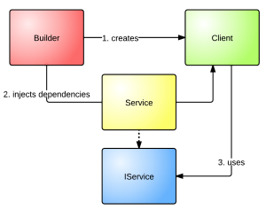
Dependency Injection
Принцип Dependency Injection – внедрения зависимостей – состоит в том, что необходимые объекты поставляются в требующий их объект извне, некой третьей стороной.

Slide 9
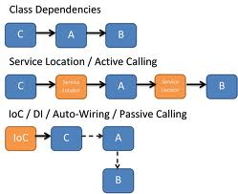
Inversion of Control
Концепция, лежащая в основе инверсии управления, часто выражается "голливудским принципом": "Не звоните мне, я вам сам позвоню". IoC переносит ответственность за выполнение действий с кода приложения на фреймворк.

Slide 10
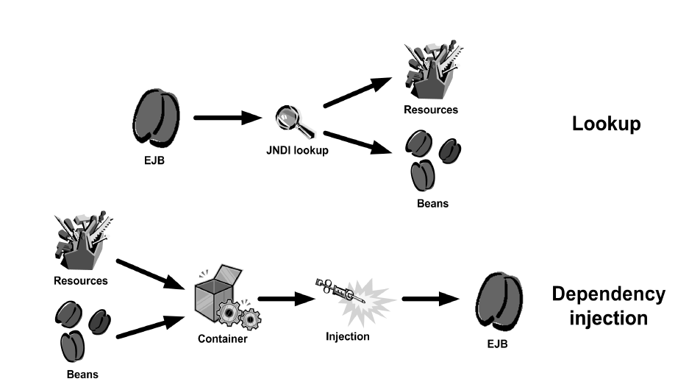
IoC – варианты

Slide 11
EJB – зачем?
Корпоративные приложения хотят одного и того же:
Транзакций
Распределенность
Базу данных
Безопасность

Slide 12
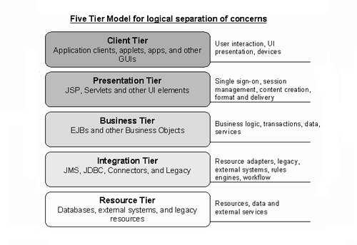
EJB – слой бизнес-логики

Slide 13
Dependency Injection
@Stateless
public class HelloWorld implements Hello {
@Resource SessionContext context;
@PersistenceContext (unitName=“JS”) EntityManager em;
@EJB HelloService hello;
…….
}
Не нужно думать о том, где ресурс находится и какой у него жизненный цикл
Все сугубо декларативно

Slide 14
EJB
Служат для реализации бизнес логики в виде одиночных или серийных вызовов.
Клиенты могут быть локальными, удаленными(RMI, SOAP) или веб в зависимости от типа интерфейсов.
Транзакции и безопасность
Конкурентный доступ – с точки зрения бина обработка каждого запроса производится в однопоточном режиме.
Делятся на Session Bean (Stateless, Statefull) и Message Driven

Slide 15
Stateless Bean
Служат для реализации бизнес логики без состояний
Идеальны для реализации сервисов (SOA)
Поддерживают Dependency Injection
Набор эквивалентных с точки зрения пользователя экземпляров хранится в пуле
Не переживаются подъем, опускание, крах сервера
Клиент НЕ может контролировать ЖЦ Stateless бина, потому что получает каждый раз другой его экземпляр

Slide 16
Stateless Bean
@Stateless
public class HelloWorld implements Hello {
@Override
public String conversate (String name) {
return "Hello " + name;
}
}

Slide 17
Stateless Bean
@Stateless
public class HelloWorld implements Hello {
@EJB
private NameService nameService;
@Override
public String conversate (String name) {
return "Hello " + nameService
.getFullName(name);
}
}

Slide 18
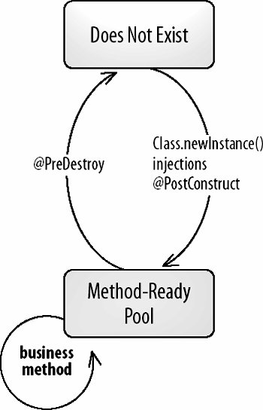
Stateless Bean
@PostConstruct – вызывается после создания экземпляра и внедрения зависимостей
@PreDestroy – вызывается перед уничтожением экземпляра
Все это контролирует AS

Slide 19
Statefull Bean
Последовательные вызовы методов клиентом обслуживаются одним и тем же экземпляром бина
Поддерживаются многоэтапные, workflow ориентированные бизнес процессы
Сохраняется состояние – бина, интерцепторов, всех бинов, которые доступны через ссылки
Переменные, в которых сохраняются состояние, должны быть примитивами или Serializable

Slide 20
Statefull Bean
@Stateful
public class HelloWorld implements Hello {
public String conversate (String name) {
return "Hello " + name;
}
}

Slide 21
Statefull Bean
@Stateful
public class HelloWorld implements Hello {
@EJB
private NameService nameService;
@Override
public String conversate (String name) {
return "Hello " + nameService
.getFullName(name);
}
}

Slide 22
Statefull Bean – особенности
Не могут иметь таймер
Не используется пул, всегда создаются заново при первом вызове клиента
Два таймаута – для пассивации и для удаления
Переменные, в которых сохраняются состояние, должны быть примитивами или Serializable
EJB сессии НЕ соответствуют HTTP сессии, то есть DI SFSB несколько раз внутри одной HTTP сессии в один или несколько сервлетов даст много экземпляров SFSB
Могут быть источником проблем с памятью и процессором. Поэтому используются редко.

Slide 23
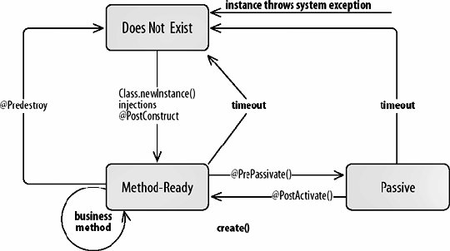
Statefull Bean
Добавлены две новых стадии ЖЦ - @PrePassivate и @PostActivate

Slide 24
JPA
Спецификация, описывающая все операции с БД для EJB
Центральная сущность - EntityManager
Поддерживает транзакции
Все Entity в EJB 3.x легковесны. По сути – те же POJO.
Текущая версия – 2.0.
По большому счету, JPA является калькой с Hibernate.

Slide 25
Entity Bean
@Entity
public class Customer {
@Id
@GeneratedValue
private int id;
private String name;
public int getId( ) { return id; }
public void setId(int id) { this.id = id; }
public String getName( ) { return name; }
public void setName(String name) { this.name = name; } }

Slide 26
Persistence Context
Persistence Context – это набор управляемых сущностей. Он же в свою очередь управляется EntityManager’ом
Если контекст закрыт, то все его сущности становятся detached
Persistence Context является transaction-scoped
Extended Persistence Context может жить дольше.
Прямой аналог – Hibernate Session

Slide 27
Interceptor – зачем?
public void book(){
long startTime = System.currentTimeMillis( );
try {
Reservation reservation = new Reservation(customer, cruise, price); entityManager.persist(reservation);
process.byCredit(customer, card, price);
TicketDO ticket = new TicketDO(customer, cruise, cabin, price);
return ticket;
} catch(Exception e) {
throw new EJBException(e);
} finally {
long endTime = System.currentTimeMillis( ) - startTime;
System.out.println("bookPassage( ) took: " + endTime + " (ms)");
}
}

Slide 28
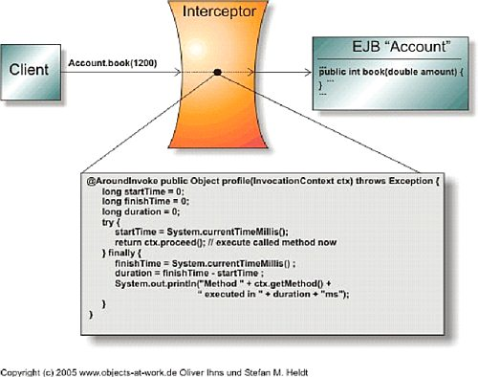
Interceptor
Берет свои корни из AOP – Aspect Oriented Programming

Slide 29
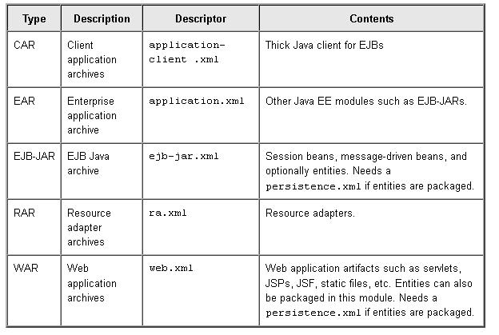
Packaging

Slide 30
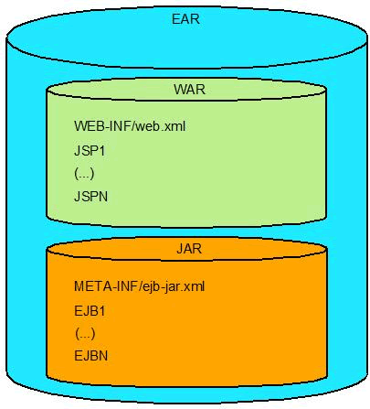
EAR

Slide 31
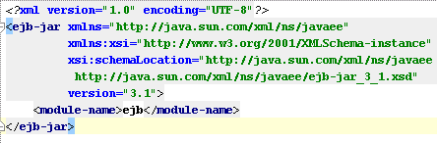
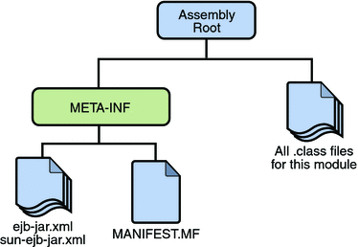
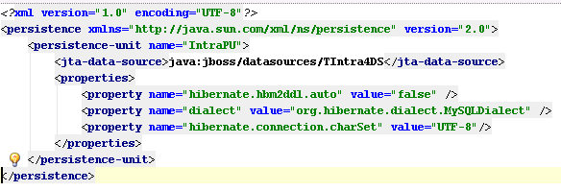
EJB JAR
ejb-jar.xml – описание модуля.
MANIFEST.MF - зависимости уровня классов
persistence.xml – базы данных

Slide 32
CDI
Context Dependency Injection
Эталонной реализацией является Weld
Фишкой являются контексты:
@RequestScoped
@SessionScoped
@ApplicationScoped
@ConversationScoped.

Slide 33
CDI
public class HelloWorld implements Hello {
@Inject
private NameService nameService;
@Override
public String conversate (String name) {
return "Hello " + nameService
.getFullName(name);
}
}

Slide 34
Singleton
@Singleton
public class HelloWorld implements Hello {
private Cache cache;
@PostConstruct
public void init(){
cache = new MemcachedCache();
}
public Cache getCahe(){
return cache;
}

Slide 35
Singleton
@Singleton
public class HelloWorld implements Hello {
@PostConstruct
public void init(){
// some shared data init
}
@ReadOnly
public SharedData getShared(){
///
}

Slide 36
Singleton
@Singleton
@BeanManagedConcurrency
public class HelloWorld implements Hello {
public void doThings(){
synchronized(new Object()){
// do some concurrency stuff
}
}

Slide 37
Timer
@Stateless
public class NewsLetterGeneratorBean {
@Resource
private Session mailSession;
@Schedule(second="0", minute="0", hour="0",
dayOfMonth="1", month="*", year="*")
public void generateMonthlyNewsLetter() {
// lot of stuff...
}
}

Slide 38
AsyncSessionBean
@Stateless
public class OrderBillingBean {
@Asynchronous
public Future<BillingStatus> billOrder(Order order) {
try {
bill(order);
return new AsyncResult<BillingStatus>(
BillingStatus.COMPLETE);
} catch (BillingException be) {
return new AsyncResult<BilllingStatus>(
BillingStatus.BILLING_FAILED);
}
}
}

Slide 39
Servlet Annotations
@WebServlet(name=“PlaceBidServlet”urlPatterns={“/bid”, “/place-bid”})
public class PlaceBidServlet extends HttpServlet {
@EJB
private PlaceBid placeBid;
public void doGet(HttpServletRequest request,
HttpServletResponse response) {
Bid bid = new Bid();
...
placeBid.placeBid(bid);
...
}
}

Slide 40
Литература
http://skipy.ru/architecture/module_design.html#IoC_DI
http://nikcode.blogspot.de/2011/09/spring-inversion-of-control.html

